Slide 1
Toán 2
Tập 1
Tuần 13
Bài 38: Ki – lô – gram (Tiết 2)

Slide 2
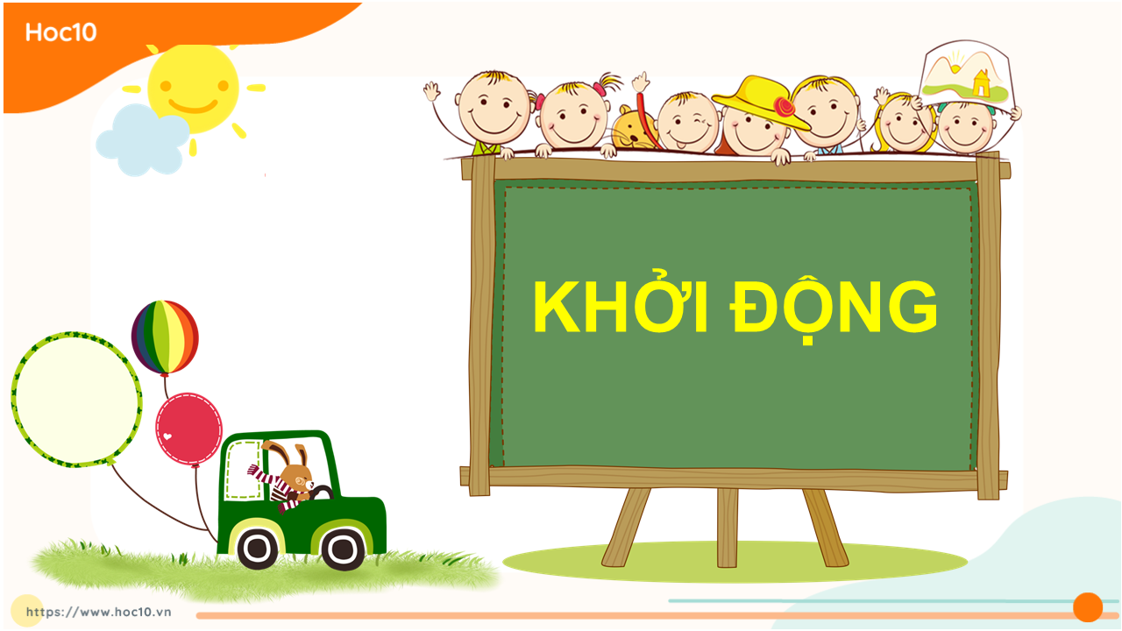

Slide 3
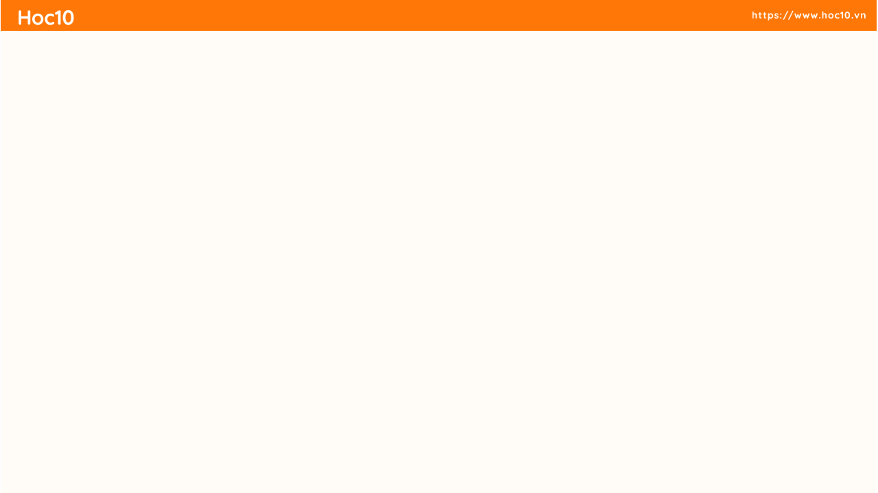
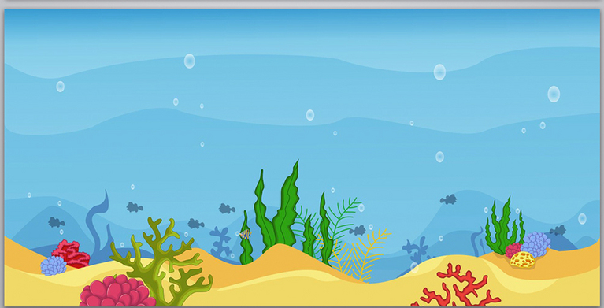

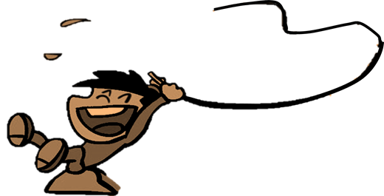
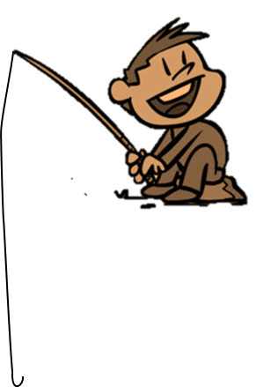



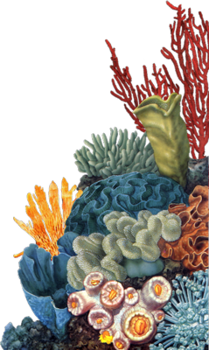
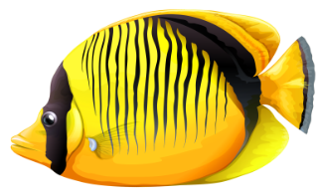
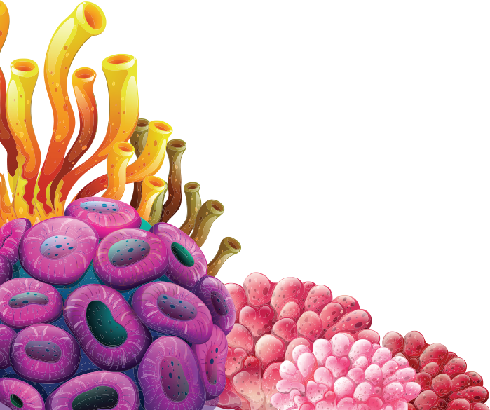
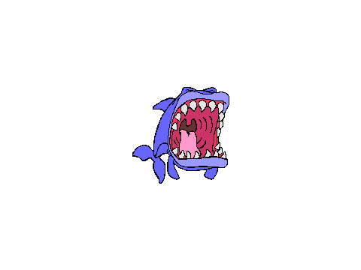



TRÒ CHƠI CÂU CÁ
3kg
HƯỚNG DẪN
Thầy cô kích chuột vào màn hình để bắt đầu trò chơi.
Kích chuột màn hình để hiện câu hỏi.
Kích chuột vào các đáp án trên mình các chú cá. Chọn đáp án đúng thì câu được cá.
Kích chuột vào màn hình để tới câu hỏi hoặc slide tiếp theo.
3
1
2
4

Slide 4
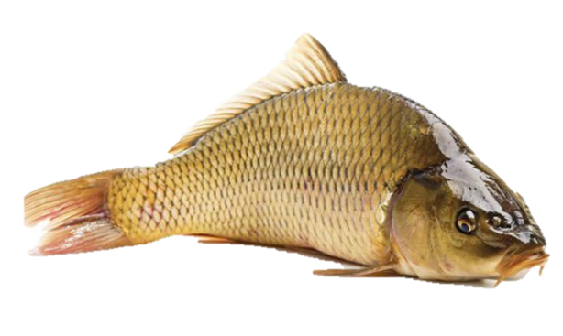
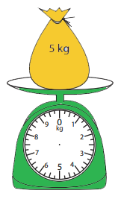
3kg
Con cá cân nặng mấy ki-lô-gam?
1kg
2kg
4kg
3kg

Slide 5
23kg
17 kg + 6 kg = ?
23 kg
13 kg
24 kg
23

Slide 6
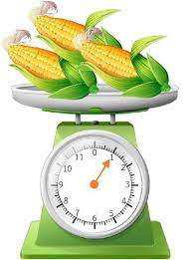
1kg
3 bắp ngô cân nặng mấy ki-lô-gam?
2kg
1kg
3kg
4kg

Slide 7

32 kg – 8 kg = ?
24 kg
23kg
34kg
24kg
40kg

Slide 8

Cảm ơn các bạn thật nhiều!

Slide 9
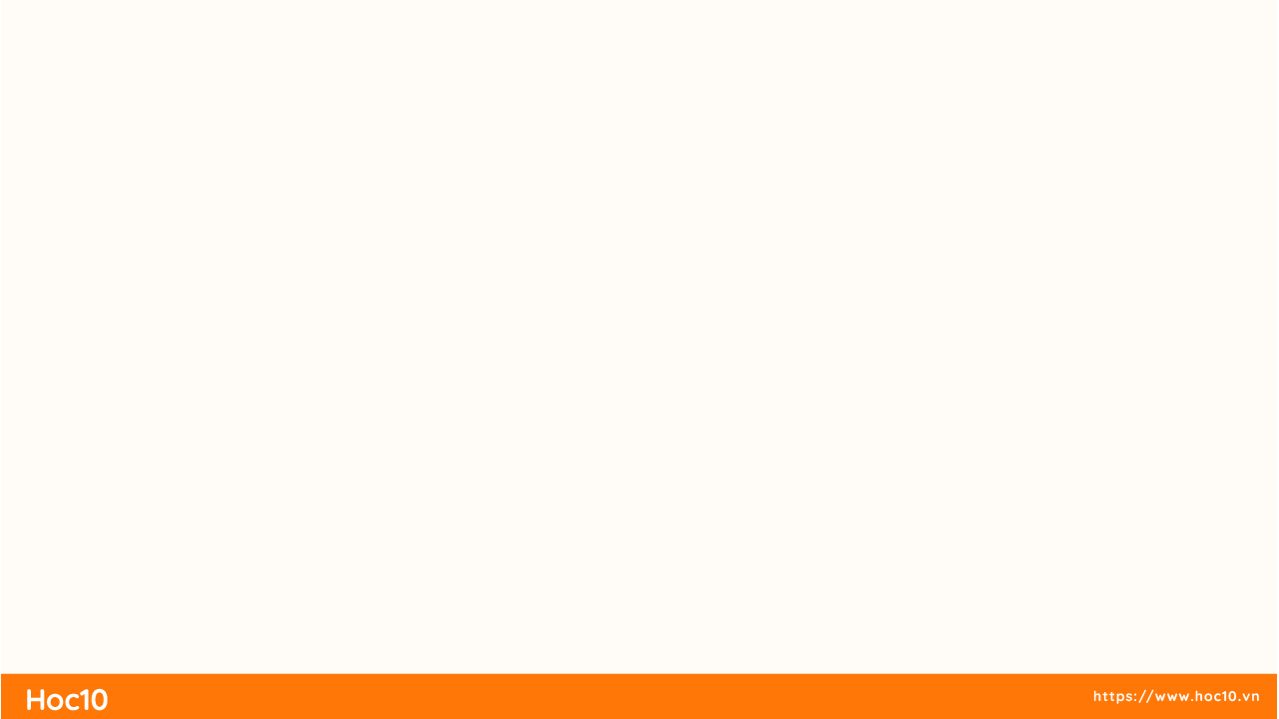

LUYỆN TẬP THỰC HÀNH

Slide 10

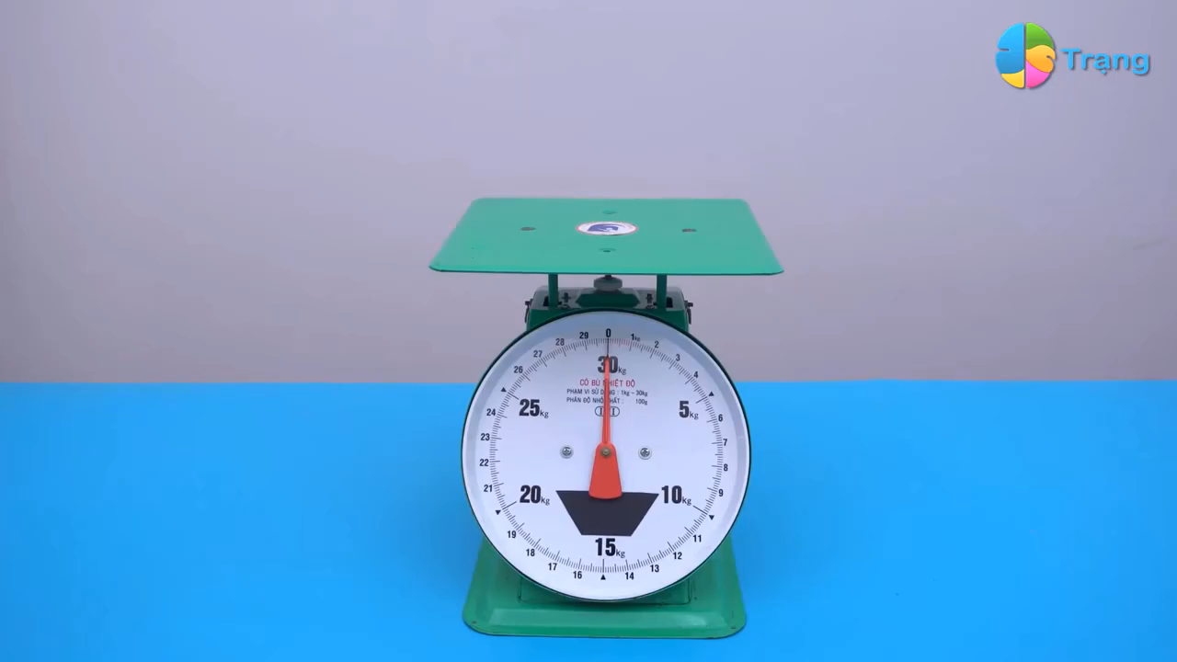

Slide 11
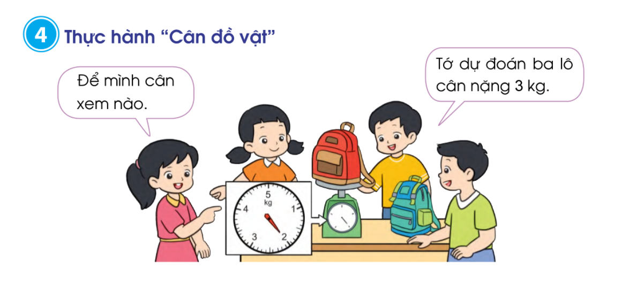
Thực hành “Cân đồ vật”
4

Slide 12

Thực hành “Cân đồ vật”
4
PHIẾU HỌC TẬP
Số thứ tự | Tên đồ vật | Dự đoán | Kết quả cân
1 | cặp sách | 3kg | …….
2
3
…

Slide 13
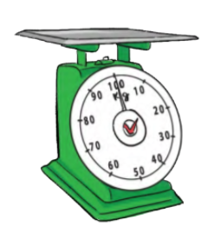
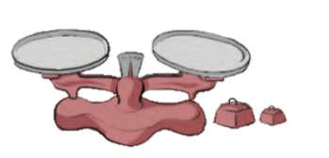
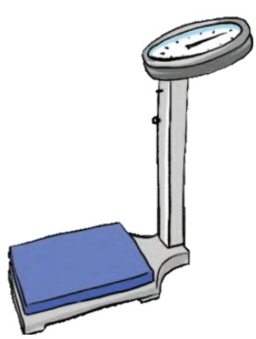
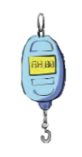
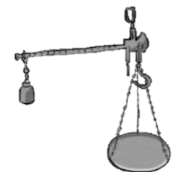
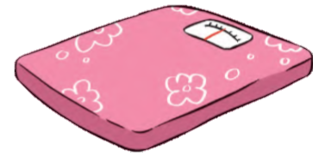
Kể tên một số loại cân trong thực tế cuộc sống:
5
cân bàn
cân đĩa
1
2
3
Cân đồng hồ
5
4
6
Cân treo mi ni cầm tay
cân sức khoẻ
Cân treo đòn

Slide 14
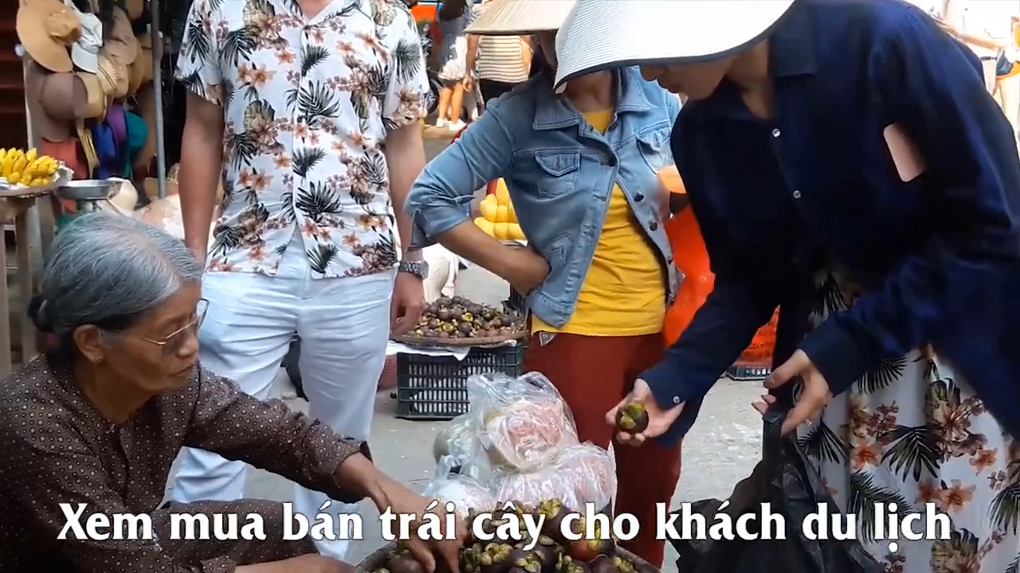

Slide 15
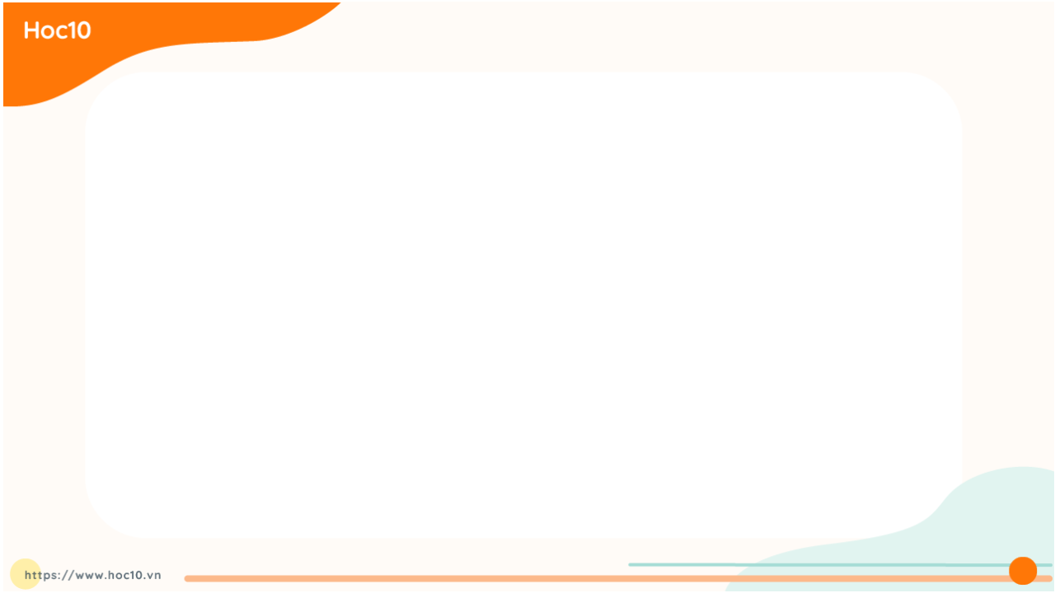
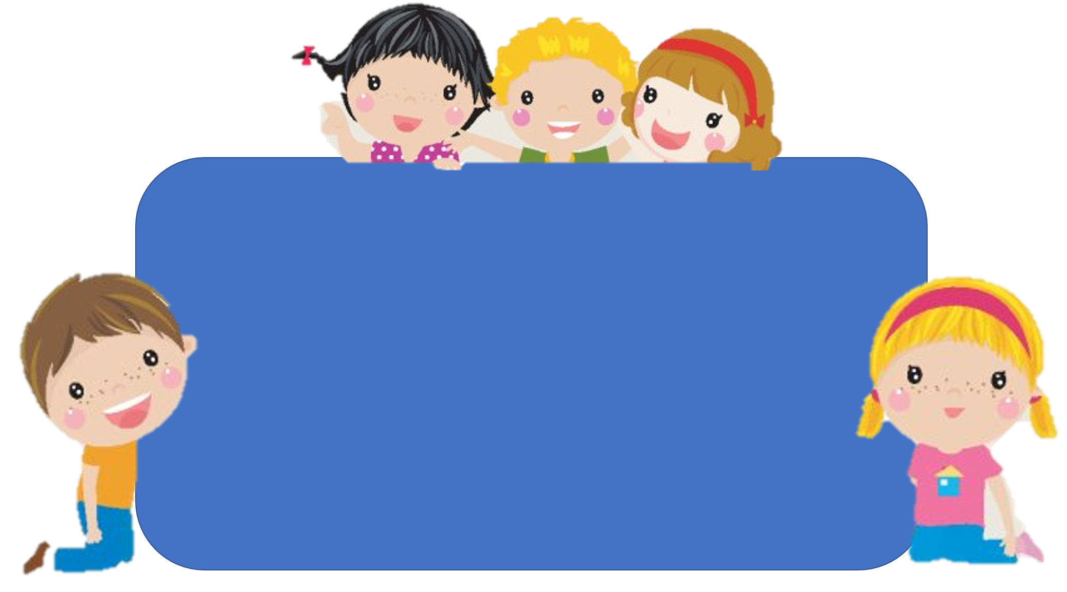
Bài học hôm nay em biết thêm được điều gì?
Để có thể làm tốt các bài tập trên em nhắn bạn điều gì?

Slide 16
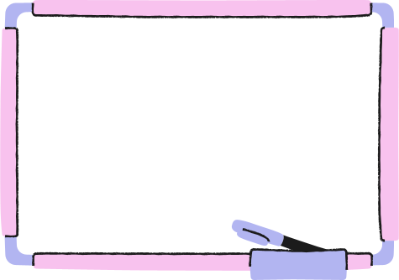
DẶN DÒ

Slide 17
